Slide 1



Java基础语法 ---- 鲁

Slide 2
大纲
Java语法基础
Java类与对象
Java继承和多态
OOP高级特性
JAVA异常处理

Slide 3




Java语言概述

Slide 4
JVM虚拟机及跨平台

Slide 5



Java流行的IDE

Slide 6
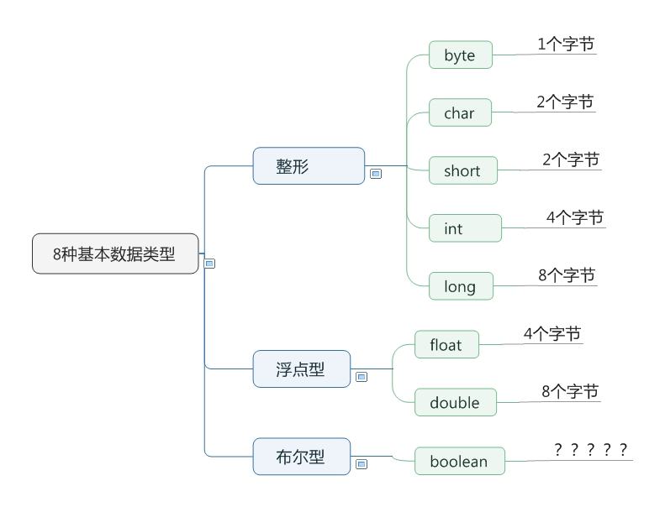
Java8种基本数据类型

Slide 7
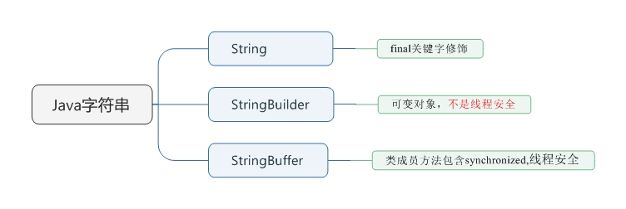
Java字符串与final关键字
final关键字用于修饰非抽象类、非抽象类成员方法和变量。
final类不能被继承，没有子类, final类中的方法默认是final的。
final方法不能被子类覆盖，但可以被继承。
final成员变量表示常量，只能被赋值一次，赋值后值不再改变。如果是基本数据类型的变量，则其数值一旦在初始化之后便不能更改；如果是引用类型的变量,其初始化之后便不能再让其指向另一个对象
final不能用于修饰构造方法。
private 方法默认是final的。
为什么String不变？

Slide 8
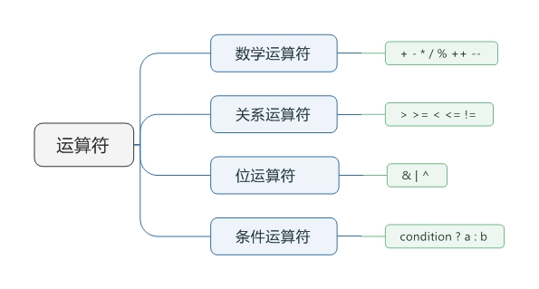
Java运算符
i++
++i
i = i + 1
三者有什么不同?

Slide 9


Java类与对象
感觉懂了，又感觉没有懂!

Slide 10
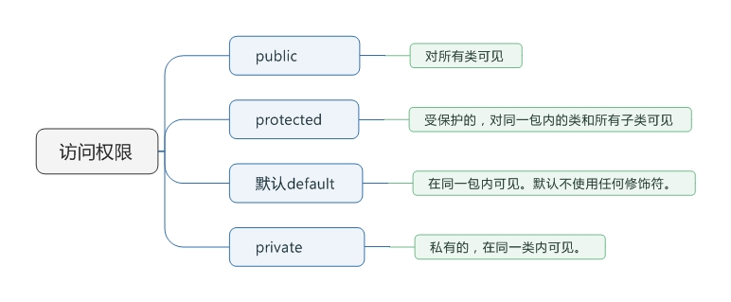
Java访问权限

Slide 11
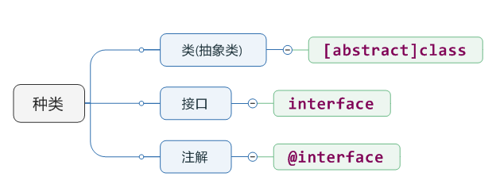
Java类定义
[public|default|private] abstract static final

Slide 12
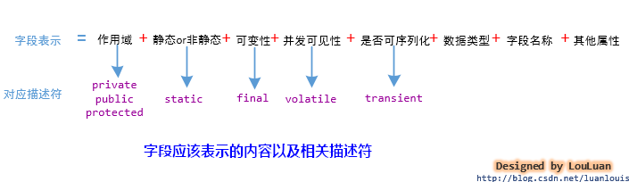
Java字段定义

Slide 13
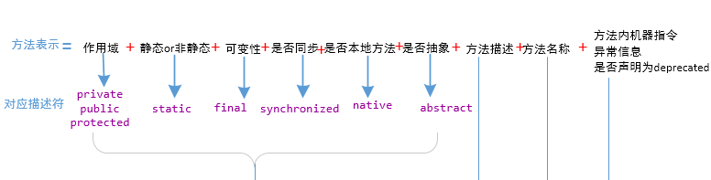
Java方法定义

Slide 14
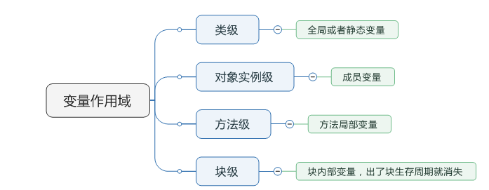
Java变量作用域

Slide 15
Java包装类
由基本类型向对应的包装类转换称为装箱，例如把 int 包装成 Integer 类的对象；
包装类向对应的基本类型转换称为拆箱，例如把 Integer 类的对象重新简化为 int

Slide 16
Java继承与多态
继承是类与类之间的关系，继承使用 extends 关键字。
super 关键字与 this 类似，this 用来表示当前类的实例，super 用来表示父类

Slide 17
Java方法覆盖和重载
方法重载(overlaoding)，就是在类中可以创建多个方法，它们具有相同的名字，但具有不同的参数和不同的定义.
方法覆盖(overriding)，新类中定义一个方法，其名称、返回值类型和参数列表正好与父类中的相同，那么新方法被称做覆盖旧方法。

Slide 18
Java多态和动态绑定
多态存在的三个必要条件：要有继承、要有重写、父类变量引用子类对象。 (1)当使用多态方式调用方法时：首先检查父类中是否有该方法，如果没有，则编译错误；如果有，则检查子类是否覆盖了该方法。
(2)如果子类覆盖了该方法，就调用子类的方法，否则调用父类方法。

Slide 19
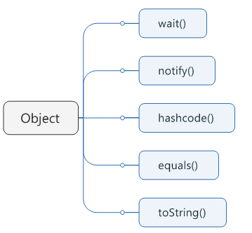
Java Object类
hashCode的存在主要是用于查找的快捷性，如Hashtable，HashMap等，hashCode是用来在散列存储结构中确定对象的存储地址的；HashCode方法的主要作用是为了配合基于散列的集合一起正常运行，这样的散列集合包括HashSet、HashMap以及HashTable。
(2) 如果两个对象相同，就是适用于equals(Java.lang.Object) 方法，那么这两个对象的hashCode一定要相同；
(3) 如果对象的equals方法被重写，那么对象的hashCode也尽量重写，并且产生hashCode使用的对象，一定要和equals方法中使用的一致，否则就会违反上面提到的第2点；
(4) 两个对象的hashCode相同，并不一定表示两个对象就相同，也就是不一定适用于equals(java.lang.Object) 方法，只能够说明这两个对象在散列存储结构中，如Hashtable，他们“存放在同一个篮子里”。

Slide 20
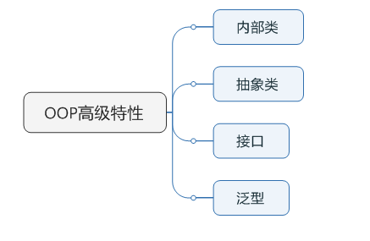
OOP高级特性

Slide 21
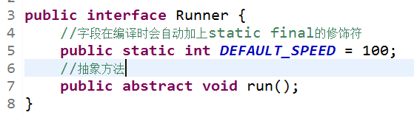
接口interface

Slide 22
抽象类
抽象类：包含抽象方法的类。抽象类不可实例化，如果从一个抽象类继承，并想创建该新类的对象，那么就必须实现所有抽象方法。

Slide 23
内部类
(1) 将一个类的定义放在另一个类的定义内部，这就是内部类。
(2) 内部类分为两大类：
类内：常规内部类、静态内部类
方法内：局部内部类、匿名内部类

Slide 24
泛型

Slide 25
泛型

Slide 26
Java异常处理
五个关键字：try、catch、finally、throw、throws
try {

Slide 27
Java异常处理
五个关键字：try、catch、finally、throw、throws
try {
} catch(Type1 e1) {
} catch()

Slide 28
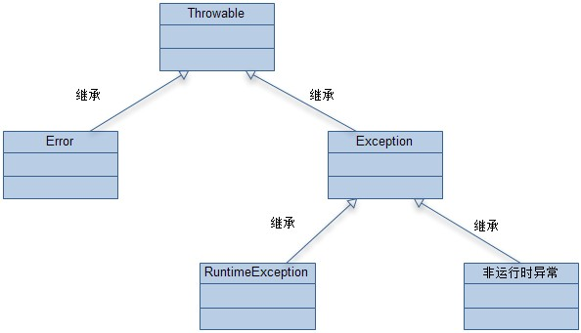
Java异常处理

Slide 29
Java异常处理
五个关键字：try、catch、finally、throw、throws
try {

Slide 30
泛型

Slide 31
泛型

Slide 32
回顾 & 实践
培训课程回顾
讨论
时间练习
知识点

Slide 33
后期巩固
Plan:
Environment setup
Implementation on 2 services
Delivery process training
Training and Knowledge transfer
Task assignment
Development guidance
Knowledge transfer
Task assignment
Development guidance
On-job Knowledge learning
Developing
Knowledge learning
Practice & Developing
Telephone
Email
Short –term return
Work together
Developed assets
Questions
Developed assets
Questions
Done List:
1. Setup the Dev environment;
2. Setup the Dev testing environment;
3. Working on initial assignment;

Slide 34
其他
Adapter
Bloomberg
Message Middleware
IBM MQ
Protocol
SWIFT
ActiveMQ
RabbitMQ
Hornetq
FIX
Data
SOAP/RPC
File
JMS
WCF
…
Calypso
IDFS
Broadridge
UULink
JSON
XML
Web Service
Message Routing
IBM Message Broker
Business Intelligence
jBMP
Service Composite
BEPL
Camel
Drools
EIP(camel)
Others
Security
Quartz
Cache
HA
Load Balance
…
BPNM
CEP
Synapse
Synapse
Notes:
The Society for Worldwide Interbank Financial Telecommunication (SWIFT) provides a network that enables financial institutions worldwide to send and receive information about financial transactions in a secure, standardized and reliable environment. SWIFT also sells software and services to financial institutions, much of it for use on the SWIFTNet Network, and ISO 9362. Business Identifier Codes (BICs) are popularly known as "SWIFT codes".
The Financial Information eXchange (FIX) protocol is an electronic communications protocol initiated in 1992 for international real-time exchange of information related to the securities transactions and markets. With trillions of dollars traded annually on the NASDAQ alone, financial service entities are investing heavily in optimizing electronic trading and employing direct market access (DMA) to increase their speed to financial markets. Managing the delivery of trading applications and keeping latency low increasingly requires an understanding of the FIX protocol.

Slide 35
提问环节

